Slide 1




Plenaria 04-2024
Descripción del proceso de revisión y actualización del Estatuto del MCP-ES
Presenta
Lcda. Alexia Alvarado
Asesora de País USAID Proyecto Respuesta Sostenible a la Salud, VIH y Nutrición en Centroamérica- FANCAP.
Comité Adhoc de Gobernanza

Slide 2

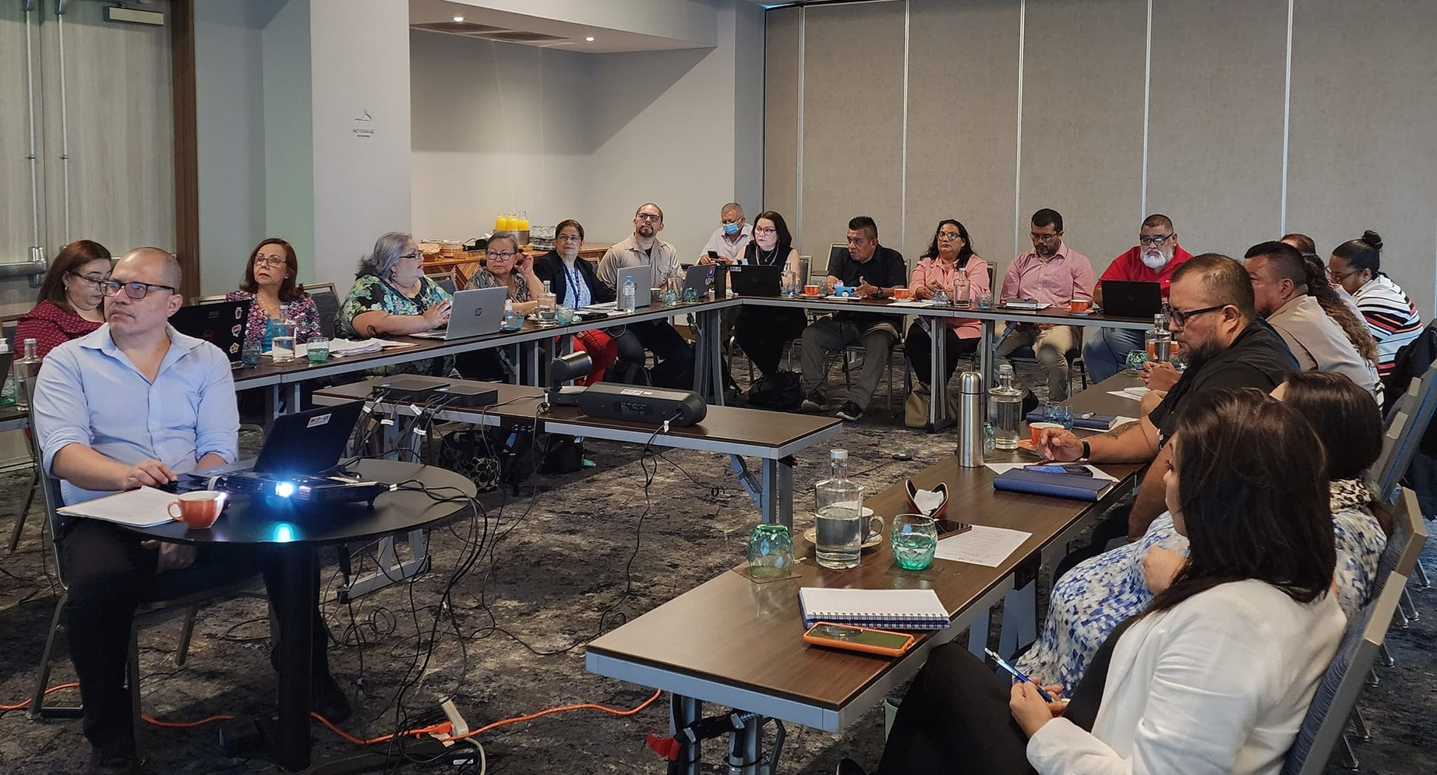
Antecedentes
Se nombró al Comité Adhoc en Plenaria ME07-2023, el 28 de septiembre del 2023.

Slide 3
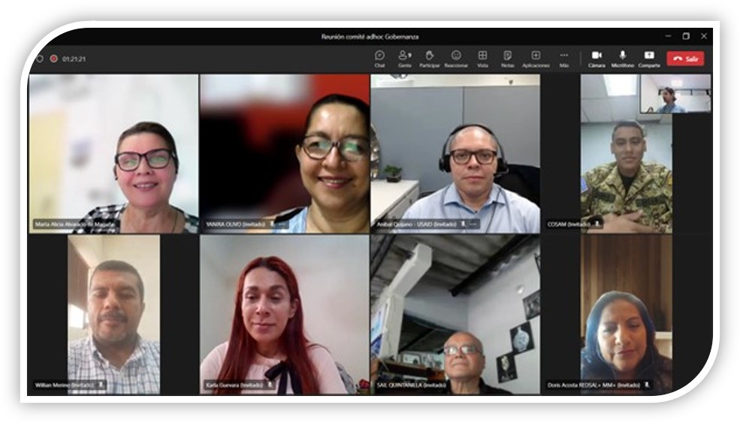
El Comité estuvo Conformado por 8 representantes, uno de cada sector , una asesora Técnica y la Directora Ejecutiva.

Slide 4
Miembros del Comité adhoc de Gobernanza
Lcda. Karla Guevara
Rvdo. Sail Mauricio Quintanilla
Lcda. Alexia Alvarado
Colectivo Alejandría
FANCAP
El Renuevo
Douglas Araniva
Federico Gómez
Lcda. Habely Coca
Lcda. Isabel Payes
Asociación Crecer y Creer en El Salvador
Invitada Especial
COSAM
Dr. Anibal Quijano
Sra. Doris Acosta de Alvarado
Lcda. Marta Alicia
de Magaña
USAID
REDSAL+
Directora Ejecutiva
Lcda. Yanira Olivo de Rodriguez
Lcda. Eugenia Ochoa
Lic. Willian Merino
Técnica Administrativa,
Financiera y CC
UES
IBC Consulting

Slide 5
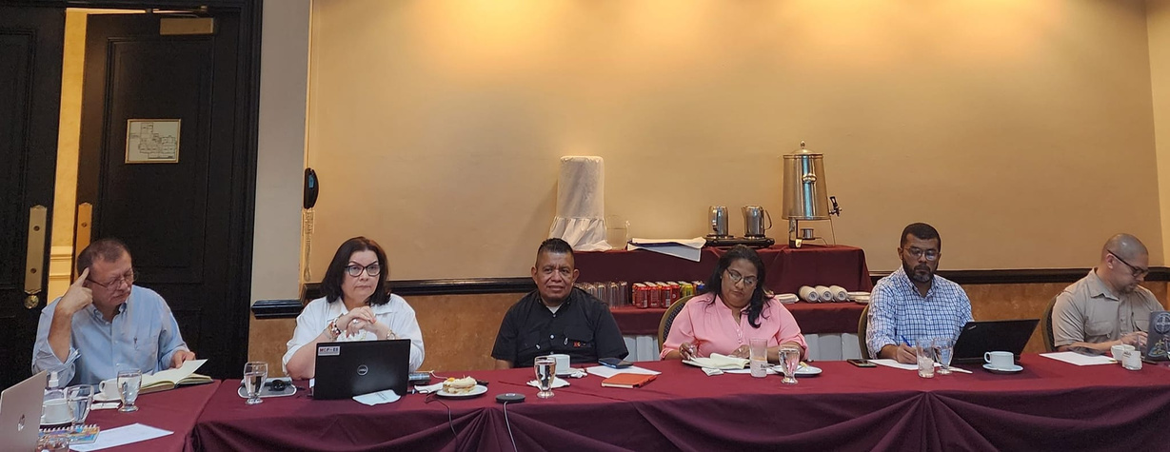
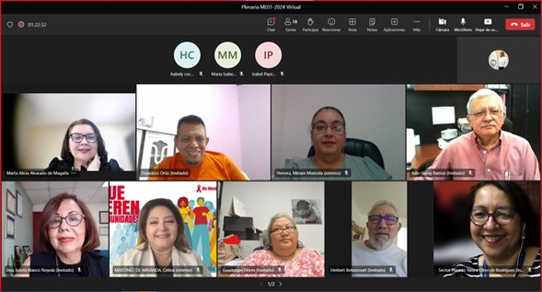
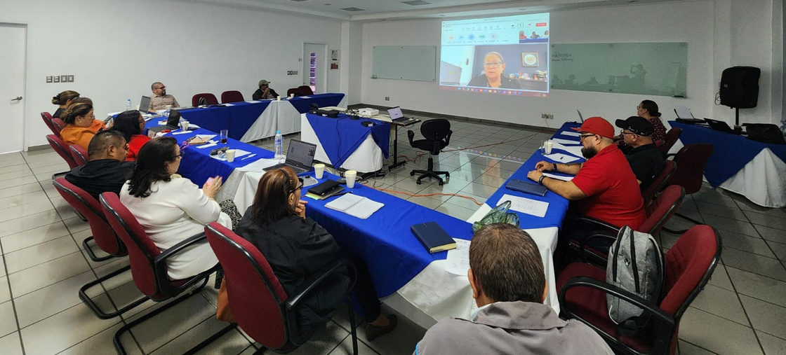
Se presentaron avances del proceso en plenarias ME01-2024; 01-2024 y 03-2024.

Slide 6
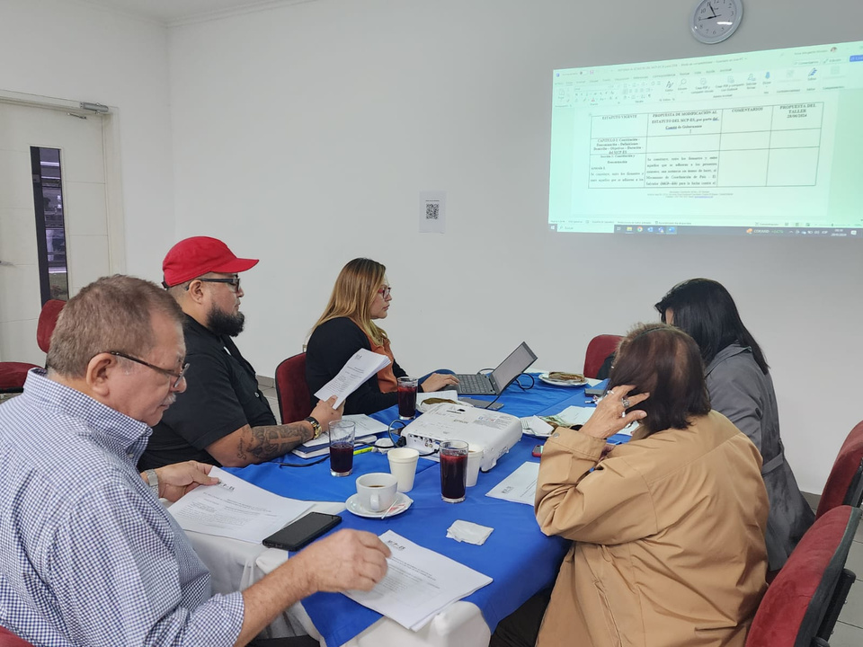
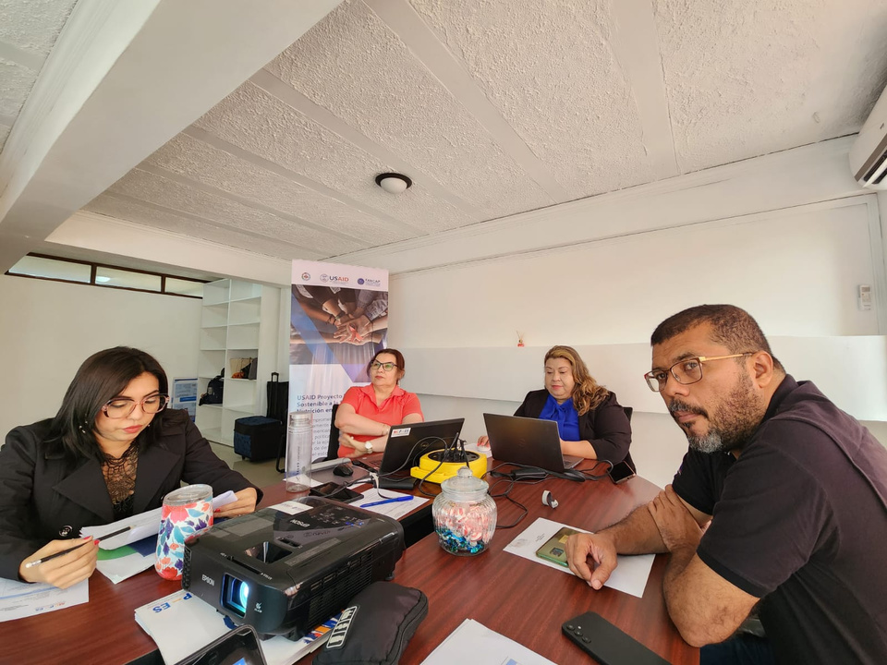
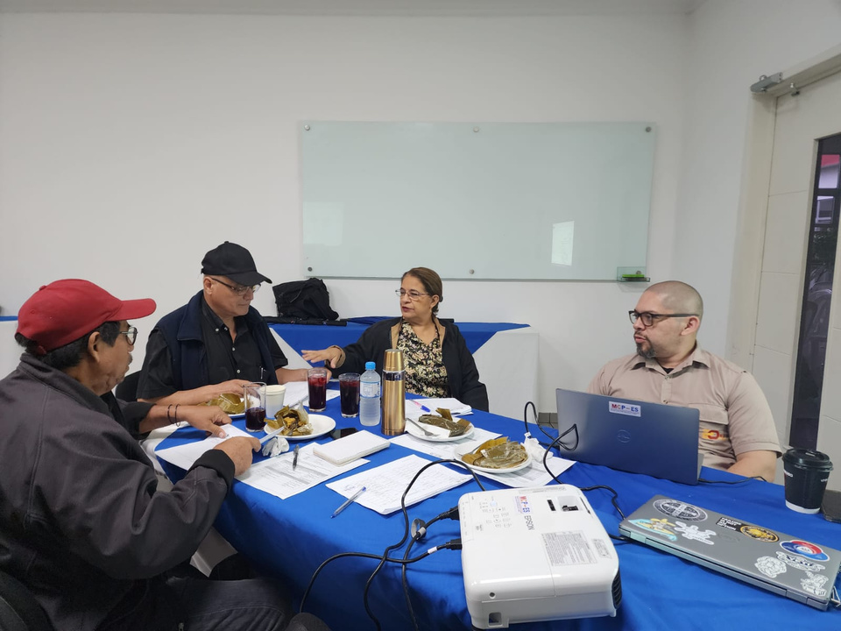
Se llevaron a cabo 5 reuniones para la revisión y propuesta de modificación que fueron revisadas y validadas en el taller "Validación de las modificaciones y actualizaciones a los Estatutos del MCP-ES", el día 28 de junio en las instalaciones de FEPADE

Slide 7

¡Muchas gracias!

